Slide 1
LLM Embedding : Strategies for Classification
2025/01/24 CILAB-Seminar
Presented by SeokBeom Lim
C&I LAB

Slide 2
Contents
The Evolution of LLM: GPT & Chain of Thought
Text Classification via Large Language Model (CARP)
LLMEmbed: Rethinking Lightweight LLM’s Genuine Function in Text Classification
C&I LAB

Slide 3
The Evolution of LLM: Scale Laws & Chain of Thought
C&I LAB

Slide 4
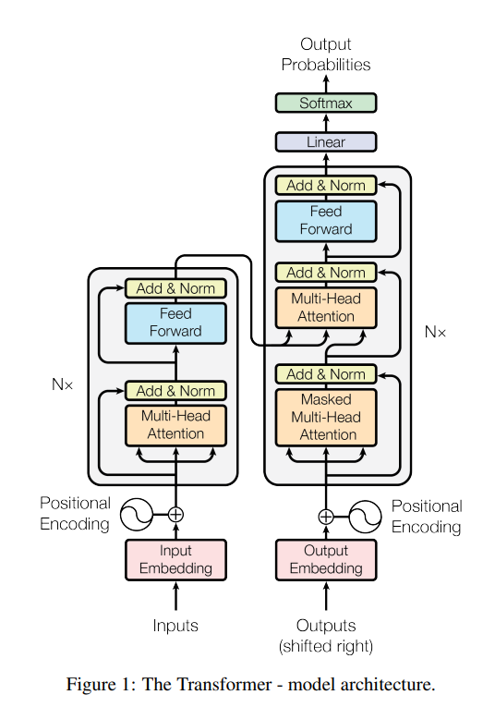
The Evolution of LLM: GPT & Chain of Thought
LLM
BERT
RoBERTa
LLaMA
LLaMA 2
LLaMA 3
Gemini
GPT 1, 2, 3
Chat GPT
GPT 4
C&I LAB

Slide 5
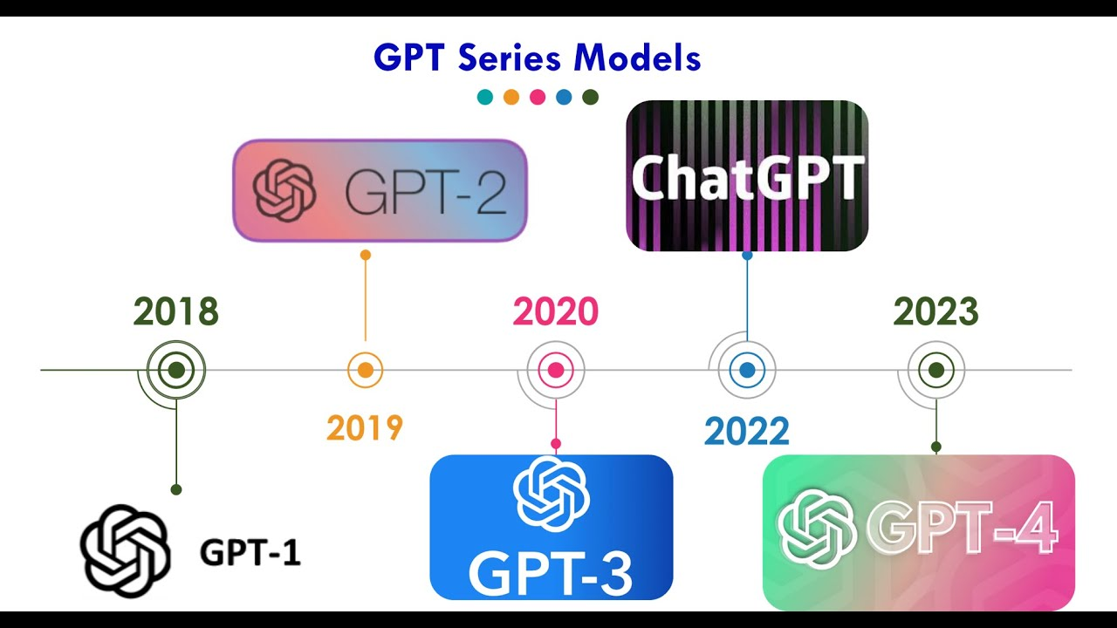
The Evolution of LLM: GPT & Chain of Thought
GPT
C&I LAB

Slide 6
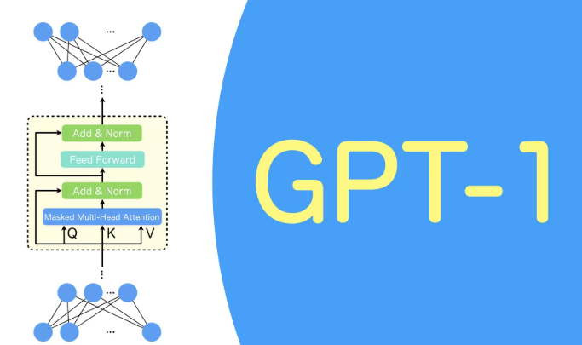
The Evolution of LLM: GPT & Chain of Thought
GPT1
Pre-Training
Fine-tuning
Next Word Prediction
Tuning for specific task
The machine learning system showed a specialized appearance for a specific task to be performed, which is not generally show good performance in all tasks.
C&I LAB

Slide 7
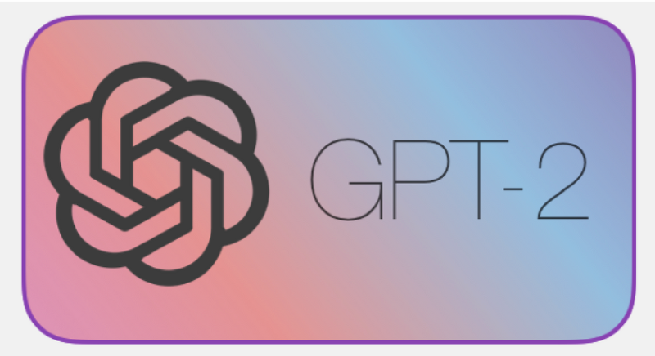
The Evolution of LLM: GPT & Chain of Thought
GPT2
Expansion of model
GPT1 (0.1B) → GPT2 (1.5B)
Improve handling complicated task
Answer’s Creativity & Diversity
Improvement of Zero-Shot
C&I LAB

Slide 8

The Evolution of LLM: GPT & Chain of Thought
GPT3
C&I LAB
Notes:
GPT-3와 같은 대규모 언어 모델(LLM, Large Language Model)은 NLP 분야에서 큰 혁신을 이루었습니다.
그 이유는 대규모 데이터와 파라미터를 활용한 학습을 통해, 특정 작업에 특화된 훈련 없이도 다양한 언어 작업에서 뛰어난 성능을 발휘할 수 있기 때문입니다.
특히, GPT-3는 인간의 질문에 답하거나, 글을 쓰고, 번역하거나 요약하는 등 범용적인 언어 이해 및 생성 능력을 선보였습니다.
이는 LLM이 단순히 정형화된 데이터를 처리하는 기존 모델과 달리 문맥 이해와 추론 능력을 겸비했음을 보여줍니다.

Slide 9
The Evolution of LLM: GPT & Chain of Thought
Zero Shot, One Shot, Few Shot
No example, Only Prompt
Translate Cat,
Zero Shot
One Shot
One example
Translate, Dog → 개, Cat?
Few Shot
Multiple example
Translate, Dog → 개, Lion → 사자, Cat?
C&I LAB
Notes:
이러한 능력은 주로 Zero-shot, One-shot, Few-shot 학습의 방식으로 실현되며, 이는 다음과 같이 정의됩니다
Zero-shot Learning:
모델이 사전 훈련 없이 문제를 해결하는 방식입니다.
예: 대규모 사전 훈련된 모델을 통해 ＂GPT-3에게 처음 본 언어를 번역하게 요청했을 때, 훈련된 데이터 없이도 번역 가능성 있는 결과를 생성.＂
One-shot Learning:
모델에게 단일 예제를 제공해 문제의 유형과 의도를 학습하게 하는 방식입니다.
예: ＂영어 문장을 프랑스어로 번역하는 예제를 하나 제공한 뒤, 다른 문장도 번역하도록 요청.＂
Few-shot Learning:
모델에게 몇 가지 예제를 제공하여 더 많은 맥락을 이해하도록 하는 방식입니다.
예: "3~5개의 문장 요약 예제를 보여준 뒤, 새로운 텍스트의 요약 요청."

Slide 10
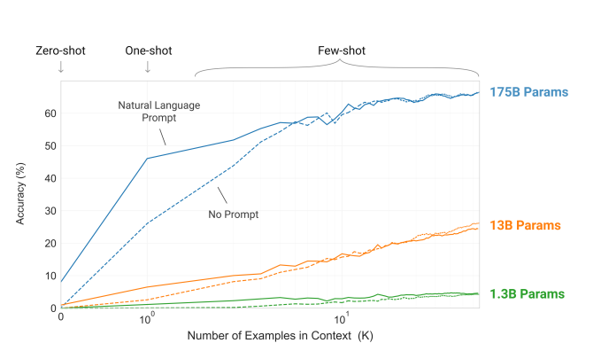
The Evolution of LLM: GPT & Chain of Thought
GPT3 : Zero Shot, One Shot, Few Shot
C&I LAB

Slide 11
The Evolution of LLM: GPT & Chain of Thought
Chain of Thoughts
Prior Method:
Few Shot Only
Only Present Result
(No Reasoning)
Complicated Problem
(Math, Logic Puzzle)
A step-by-step reasoning process, similar to how humans solve problems
Chain of Thought (CoT)
Generating intermediate reasoning steps during problem-solving
Can Solve Complicated Problem
Increase model reliability
Improve Performance
C&I LAB

Slide 12
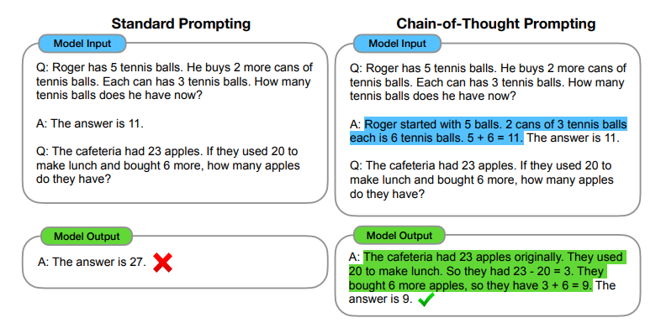
The Evolution of LLM: GPT & Chain of Thought
Chain of Thoughts
Lack of Explanation
C&I LAB

Slide 13

The Evolution of LLM: GPT & Chain of Thought
Chain-of-Thought Prompting Elicits Reasoning in Large Language Models
Published 22/01/28
Citation : 10350
Jason Wei, Xuezhi Wang, Dale Schuurmans, Maarten Bosma, Brian Ichter, Fei Xia, Ed Chi, Quoc Le, Denny Zhou
(Google Brain)
C&I LAB

Slide 14
Text Classification via Large Language Model
C&I LAB

Slide 15

Text Classification via Large Language Model
About Research Paper
Published 23/05/15
Citation : 196
Xiaofei Sun, Xiaoya Li, Jiwei Li, Fei Wu, Shangwei Guo, Tianwei Zhang, Guoyin Wang
C&I LAB

Slide 16
Text Classification via Large Language Model
Research Background
Text Classification requires more Powerful reasoning abilities to resolve complex linguistic phenomenon
(e.g., concession, negation, intensification )
2. Chain of Thoughts focuses on solving mathematical problems and is not well-suited for addressing complex
linguistic phenomena required in text classification.
3. Number of demonstration examples allowed in in-context learning is limited. GPT3 allows 4096 subtoken only.
C&I LAB
Notes:
1. 텍스트 분류는 복잡한 언어적 현상(예: 양보, 부정, 강도 표현, 반어 등)을 해결하기 위해 더 강력한 추론 능력이 필요하다.
2. 현재 수학 문제를 다루는 데 초점을 둔 연구들은 텍스트 분류에서 필요한 복잡한 언어적 현상을 해결하는 데 적합하지 않다.
3. 문맥 학습에서 사용할 수 있는 데모 예제의 수는 제한되어 있다. 예를 들어, GPT-3의 문맥은 최대 4,096 서브토큰으로 제한된다. 따라서 LLM은 전체 데이터셋의 극히 일부만 사용할 수 있어 감독 학습 모델보다 성능이 낮다.

Slide 17
Text Classification via Large Language Model
Dataset (Sentiments Analysis)
Movie Review
News Review
Reuters Topic
SST-2, MR
AGNews
R8, R52
Data : 67000, 50000
Label : + -
max_length : 56, 2470
Data : 120000
Label : 4types
max_length : 177
Data : 7600, 9000
Label : 8, 52
max_length : 964,1039
C&I LAB

Slide 18
Text Classification via Large Language Model
CARP Prompt : Clue And Reasoning Prompting
[CLUE]
Find Superficial Clues
(Keyword, Tones,
Semantic relations)
[Reasoning]
Diagnostic Reasoning Process
[Decision]
Determine the final label (Classify)
Identifying key phrases, tones, references, or semantic relationships from the text
Using clues to form logical arguments about the text’s meaning or sentiment
Combining clues and reasoning to classify the input text
C&I LAB

Slide 19
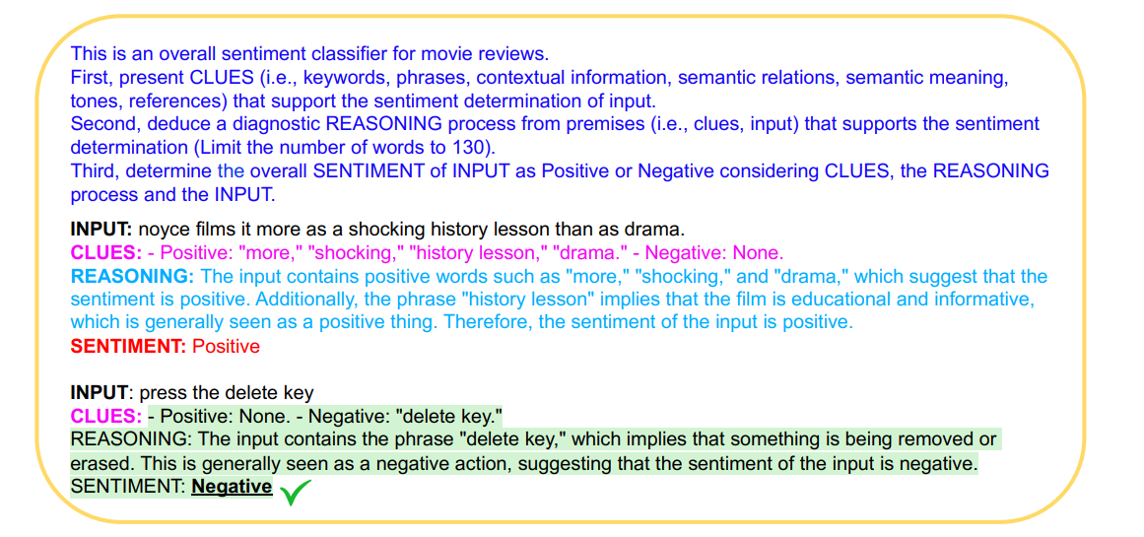
Text Classification via Large Language Model
Prompt
C&I LAB
Notes:
1. 텍스트 분류는 복잡한 언어적 현상(예: 양보, 부정, 강도 표현, 반어 등)을 해결하기 위해 더 강력한 추론 능력이 필요하다.
2. 현재 수학 문제를 다루는 데 초점을 둔 연구들은 텍스트 분류에서 필요한 복잡한 언어적 현상을 해결하는 데 적합하지 않다.
3. 문맥 학습에서 사용할 수 있는 데모 예제의 수는 제한되어 있다. 예를 들어, GPT-3의 문맥은 최대 4,096 서브토큰으로 제한된다. 따라서 LLM은 전체 데이터셋의 극히 일부만 사용할 수 있어 감독 학습 모델보다 성능이 낮다.

Slide 20
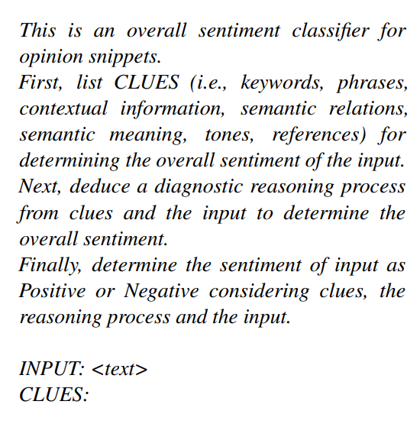
Text Classification via Large Language Model
Prompt : Zero-Shot
CLUE
Reasoning
Decision
C&I LAB

Slide 21
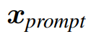
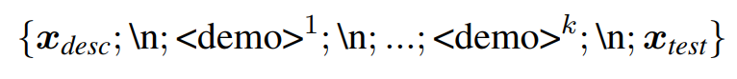
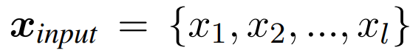
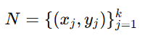
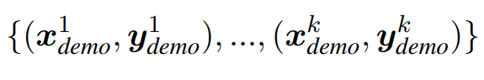
Text Classification via Large Language Model
Overall Structure
Random
Sampling
Training Set
Fine-Tuned Model
(Embedding)
KNN Search
(generate Demo)
CARP
LLM
Fine-tune
Embedding
SimCSE
RoBERTa
Sent Prompt to LLM
C&I LAB
Notes:
xinput​={x1​,…,xl​}: 분류할 문장(토큰 시퀀스)y∈Yverb\mathbf{y \in Y_{\text{verb}}}y∈Yverb​: 문자열 기반 라벨 (예: “positive”, “negative”)xprompt\mathbf{x_{\text{prompt}}}xprompt​: LLM에 넣을 전체 텍스트 프롬프트Task description xdesc\mathbf{x_{\text{desc}}}xdesc​
Demonstration(few-shot 예시) {(xdemoi, ydemoi)}i=1k\{ (x_{\text{demo}}^{i},\, y_{\text{demo}}^{i})\}_{i=1}^k{(xdemoi​,ydemoi​)}i=1k​
Test input xtestx_{\text{test}}xtest​
vtest=f(xtest)\mathbf{v_{\text{test}} = f(x_{\text{test}})}vtest​=f(xtest​): 인코더 fff로 임베딩한 테스트 문장 벡터{(xj,yj)}j=1k\mathbf{\{(x_j, y_j)\}_{j=1}^k}{(xj​,yj​)}j=1k​: 이 임베딩과 가까운 학습 샘플(= kNN)
SimCSE는 문장 간의 일반적 의미적 유사도를 학습하기 위해 설계된 모델입니다.
FT 방식은 텍스트 분류 태스크에 맞춰 파인튜닝된 RoBERTa(또는 다른 모델)를 임베딩 모델로 사용합니다.
SimCSE는 “문장의 일반적 의미 유사도”에만 집중하고, FT kNN-Sampler는 “분류에 특화된 임베딩”을 사용한다는 점에서 차이가 납니다.

Slide 22
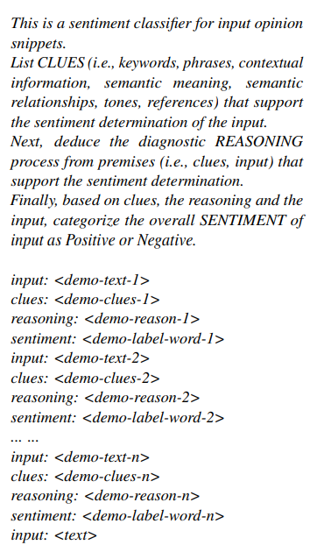
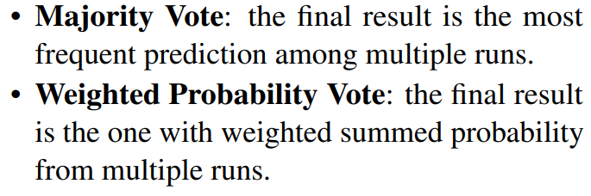
Text Classification via Large Language Model
Prompt : Few-Shot
CARP
KNN
Demo (16)
C&I LAB

Slide 23
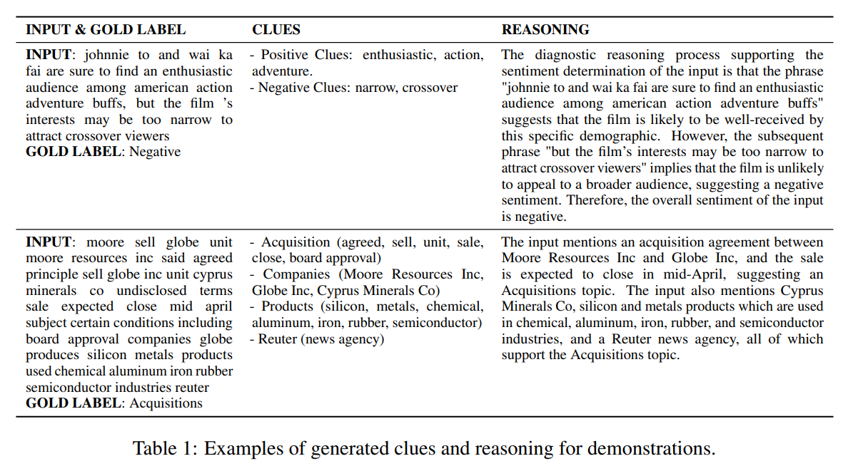
Text Classification via Large Language Model
Prompt : Few-Shot
C&I LAB

Slide 24
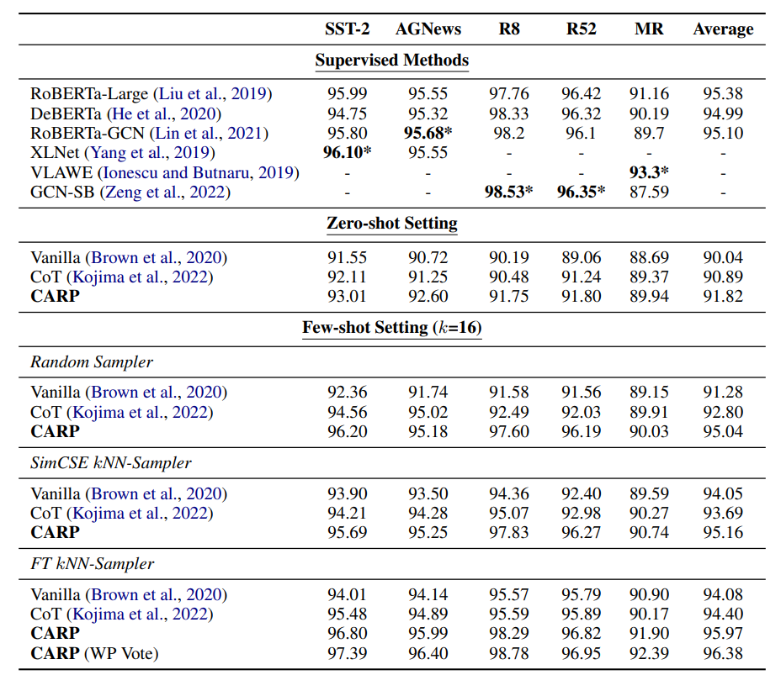
Text Classification via Large Language Model
Experiment
C&I LAB

Slide 25
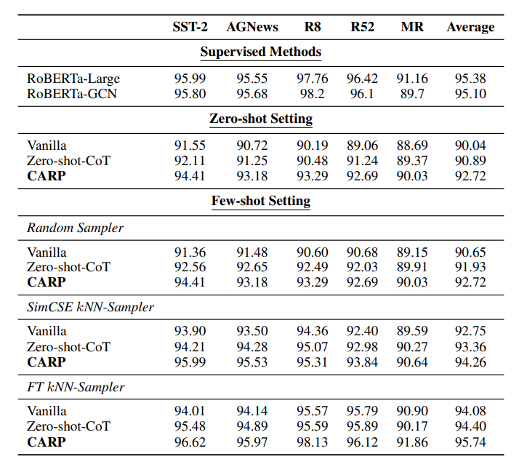
Text Classification via Large Language Model
Experiment
C&I LAB

Slide 26
LLMEmbed: Rethinking Lightweight LLM’s Genuine Function in Text Classification
C&I LAB

Slide 27
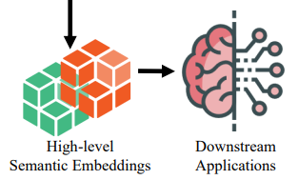
LLMEmbed: Rethinking Lightweight LLM’s Genuine Function in Text Classification
About Research Paper and Selection Reasoning
LLM
Published 24/06/01
Citation : 2
Chun Liu, Hongguang Zhang, Kainan Zhao, Xinghai Ju and Lin Yang
C&I LAB
Notes:
ACL Anthology는 컴퓨터 언어학 및 자연어 처리 분야의 연구 논문을 아카이브하는 디지털 저장소로, Association for Computational Linguistics(ACL)에서 관리하고 있습니다. 현재 약 104,993편의 논문을 무료로 제공하며, 연구자들에게 중요한 자원으로 활용되고 있습니다.
ACL Anthology는 전 세계 연구자들이 자유롭게 접근할 수 있는 오픈 액세스 플랫폼입니다. 그러나 특정 국가나 지역에서의 사용 통계에 대한 구체적인 데이터는 공개적으로 제공되지 않습니다. 따라서 어느 나라에서 주로 사용되는지에 대한 정확한 정보를 제공하기는 어렵습니다.

Slide 28
LLMEmbed: Rethinking Lightweight LLM’s Genuine Function in Text Classification
Legacy technology (Trend)
High Performance,
Generalizable
Text
Prompt
(LLM)
Answer
Using Large-Scale Models with Chain-of-Thought (CoT)
using input text to LLM prompt
Large Models Inefficient
C&I LAB

Slide 29
LLMEmbed: Rethinking Lightweight LLM’s Genuine Function in Text Classification
Text Classification using LLM-Embeddings
Text
LLM
Embedding
Downstream
Classification
Result
using input text to LLM Embedding
using embeddings to train a prediction model with a simple classification head
C&I LAB
Notes:
내용 생성(generation) 기능이 아니라 표현 학습 능력 -> 문장을 벡터로 바꾸는 일에 집중.

Slide 30
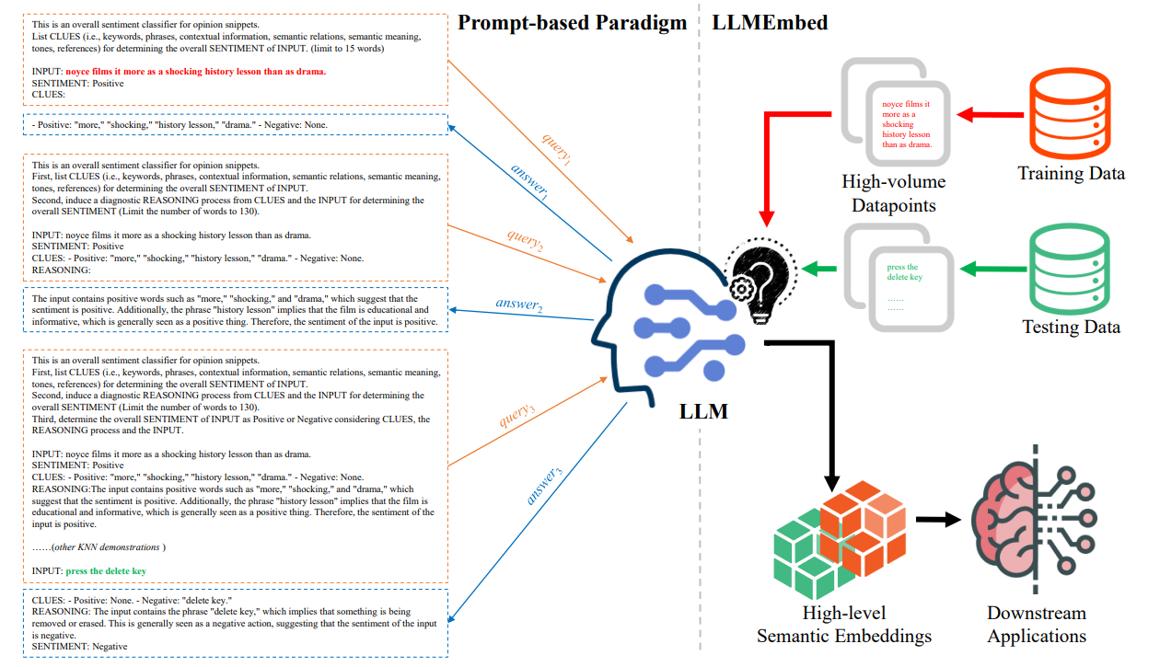
LLMEmbed: Rethinking Lightweight LLM’s Genuine Function in Text Classification
Text Classification using LLM-Embeddings
C&I LAB
Notes:
Prompt 기반 접근은 한 번에 한 문장씩(혹은 프롬프트 길이 제약) 처리하고, 매번 답안을 생성해야 하므로 훨씬 느리고 복잡함.
텍스트 임베딩 추출은 병렬(대량 배치)로 빠르게 처리 가능하므로, 실제 추론(Inference)이 매우 빠름.

Slide 31
LLMEmbed: Rethinking Lightweight LLM’s Genuine Function in Text Classification
Dataset (Sentiments Analysis)
Movie Review
News Review
Reuters Topic
SST-2, MR
AGNews
R8, R52
Data : 67000, 50000
Label : + -
max_length : 56, 2470
Data : 120000
Label : 4types
max_length : 177
Data : 7600, 9000
Label : 8, 52
max_length : 964,1039
C&I LAB

Slide 32
LLMEmbed: Rethinking Lightweight LLM’s Genuine Function in Text Classification
Comparison Target
PLM methods
(Pretrained Language Model)
Prompt-based LLM methods
LLMEmbed-based Methods
BERT-Large
RoBERTa-Large
IO
CARP
Various Pooling Methods
C&I LAB
Notes:
Prompt 기반 접근은 한 번에 한 문장씩(혹은 프롬프트 길이 제약) 처리하고, 매번 답안을 생성해야 하므로 훨씬 느리고 복잡함.
텍스트 임베딩 추출은 병렬(대량 배치)로 빠르게 처리 가능하므로, 실제 추론(Inference)이 매우 빠름.

Slide 33
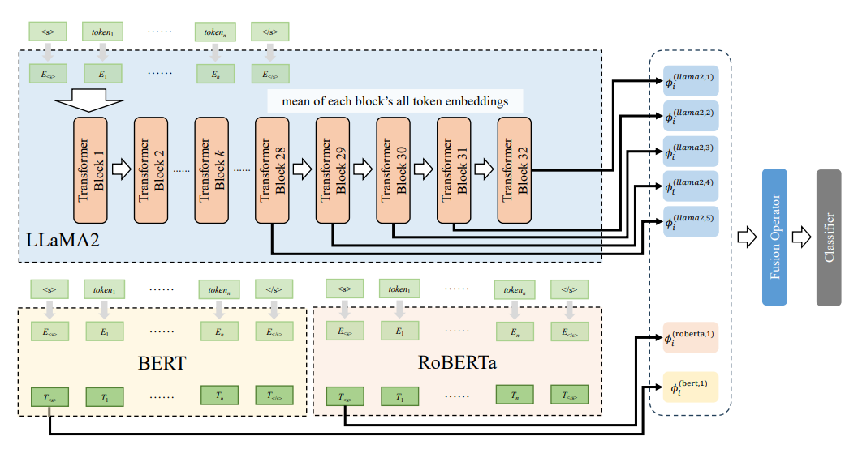
LLMEmbed: Rethinking Lightweight LLM’s Genuine Function in Text Classification
Methodology : LLM-embed Structure
C&I LAB

Slide 34
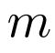
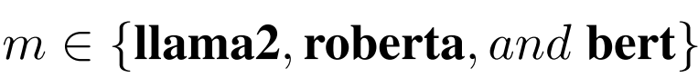
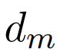
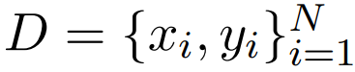
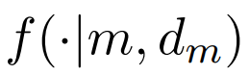
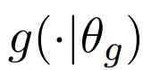
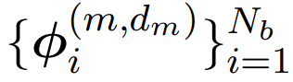
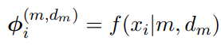
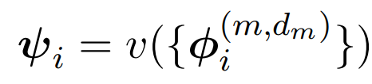
LLMEmbed: Rethinking Lightweight LLM’s Genuine Function in Text Classification
Methodology
Stands for model :
Stands for networks-depth
Data : Split into train, test
,
LLM embedding, Downstream Classifier Head
Extracted embedding :
V stands for final semantic embedding
C&I LAB
Notes:
Prompt 기반 접근은 한 번에 한 문장씩(혹은 프롬프트 길이 제약) 처리하고, 매번 답안을 생성해야 하므로 훨씬 느리고 복잡함.
텍스트 임베딩 추출은 병렬(대량 배치)로 빠르게 처리 가능하므로, 실제 추론(Inference)이 매우 빠름.

Slide 35
LLMEmbed: Rethinking Lightweight LLM’s Genuine Function in Text Classification
Methodology
Data
LLM embedding
Extracted embedding
Classifier
C&I LAB
Notes:
Prompt 기반 접근은 한 번에 한 문장씩(혹은 프롬프트 길이 제약) 처리하고, 매번 답안을 생성해야 하므로 훨씬 느리고 복잡함.
텍스트 임베딩 추출은 병렬(대량 배치)로 빠르게 처리 가능하므로, 실제 추론(Inference)이 매우 빠름.

Slide 36
LLMEmbed: Rethinking Lightweight LLM’s Genuine Function in Text Classification
Methodology
Average of embedding
(B,L,D) → (B,D)
CLS of embedding
(B,L,D) → (B,D)
C&I LAB

Slide 37
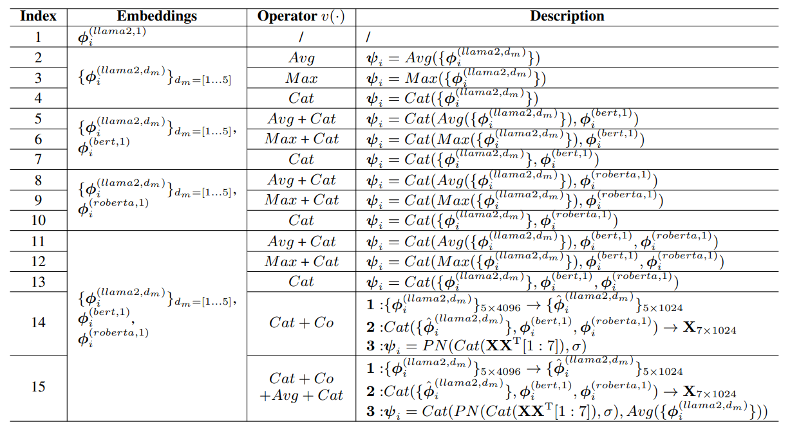
LLMEmbed: Rethinking Lightweight LLM’s Genuine Function in Text Classification
Methodology
C&I LAB

Slide 38
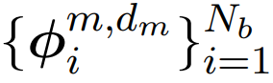
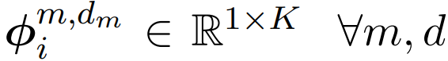
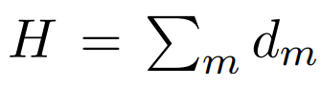
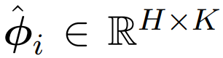
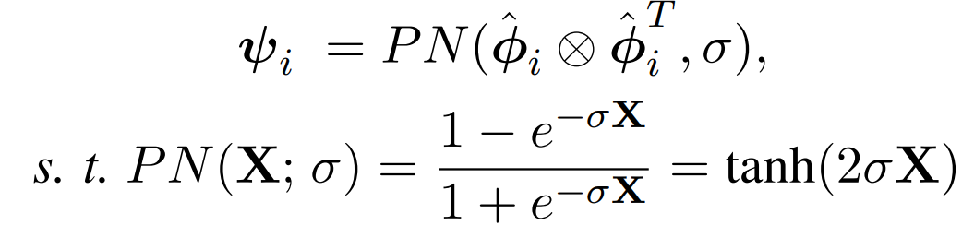
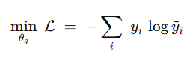
LLMEmbed: Rethinking Lightweight LLM’s Genuine Function in Text Classification
Co-occurence pooling
C&I LAB
Notes:
1. Co-occurrence Pooling의 목적
다수의 임베딩 벡터들을 단순히 이어붙이거나(Concat), 평균 혹은 최대값으로 합치는(Avg/Max) 대신, 벡터들 사이의 ‘공동 출현(co-occurrence)’ 통계를 표현함으로써
고차원적인 관계를 담고,
표현력을 높이기 위함입니다.
2. 절차 요약
(A) 임베딩들을 동일 차원으로 정렬(Projection)
Embedding Set {ϕi(m,dm)}i=1Nb\{\phi^{(m,d_m)}_i\}_{i=1}^{N_b}{ϕi(m,dm​)​}i=1Nb​​
mmm은 모델(예: LLaMA2, BERT 등),
dmd_mdm​은 LLM 내부에서 추출하는 블록(레이어) 번호,
iii는 데이터 포인트(샘플) 인덱스,
NbN_bNb​는 배치 크기(batch size).
선형 변환(Linear Mappings)
서로 다른 모델 또는 블록에서 나온 임베딩들은 차원이 다를 수 있음 (예: 4096 vs 1024).
따라서 **각 임베딩을 ‘같은 크기 KKK’**로 만들기 위해, ϕi(m,dm)∈R1×K,∀m,dm \phi^{(m,d_m)}_i \in \mathbb{R}^{1 \times K}, \quad \forall m, d_mϕi(m,dm​)​∈R1×K,∀m,dm​ 형태로 변환(Projection)합니다.
예: 4096차원을 Linear Layer로 1024로 줄이는 등.
(B) 임베딩 스택(Stack)
동일 차원의 임베딩을 쌓아서 행렬 ϕ^i\hat{\phi}_iϕ^​i​ 구성
H=∑mdmH = \sum_{m} d_mH=∑m​dm​ (여기서 mmm별로 고려하는 블록 개수 합)
즉, 각 모델·블록 임베딩을 모두 세로로 쌓으면 ϕ^i∈RH×K\hat{\phi}_i \in \mathbb{R}^{H \times K}ϕ^​i​∈RH×K 형태가 됩니다.
예: LLaMA2 5개 블록 + BERT 1개 + RoBERTa 1개라면 총 777개 임베딩 → 7×K7 \times K7×K 행렬.
(C) Co-occurrence 통계 계산
ϕ^i⊗ϕ^iT\hat{\phi}_i \otimes \hat{\phi}_i^Tϕ^​i​⊗ϕ^​iT​
ϕ^i\hat{\phi}_iϕ^​i​와 그 전치 행렬(ϕ^iT\hat{\phi}_i^Tϕ^​iT​)을 곱해 RH×H\mathbb{R}^{H \times H}RH×H 또는 RK×K\mathbb{R}^{K \times K}RK×K 형태의 Co-occurrence Matrix를 구합니다.
논문식(3)에서는 ϕ^i⊗ϕ^iT\hat{\phi}_i \otimes \hat{\phi}_i^Tϕ^​i​⊗ϕ^​iT​로 표기했지만, 맥락상 “ϕ^i⊗ϕ^iT\hat{\phi}_i \otimes \hat{\phi}_i^Tϕ^​i​⊗ϕ^​iT​”가 실제로는 ϕ^i\hat{\phi}_iϕ^​i​ (크기 H×KH \times KH×K)를 특정 축으로 연산하여 K×KK \times KK×K를 얻는 식으로 해석될 수 있음.
즉, 임베딩 벡터 간 “공동 등장”을 나타내는 고차원 통계량을 만들겠다는 의미입니다.
Power Normalization (P N)
ψi = P N(ϕ^i⊗ϕ^iT, σ) \psi_i \;=\; \text{P N}\Bigl(\hat{\phi}_i \otimes \hat{\phi}_i^T,\; \sigma\Bigr)ψi​=P N(ϕ^​i​⊗ϕ^​iT​,σ)
ψi\psi_iψi​는 최종 “Co-occurrence Feature”가 됨.
P N(X;σ)=1−e−σX1+e−σX=tanh⁡(2σX)\text{P N}(X; \sigma) = \frac{1 - e^{-\sigma X}}{1 + e^{-\sigma X}} = \tanh(2\sigma X)P N(X;σ)=1+e−σX1−e−σX​=tanh(2σX).
이는 행렬의 각 성분에 대해 tanh⁡\tanhtanh 형태의 정규화를 적용함으로써,
높은 값/낮은 값을 고르게 분포시키고,
특이값이 지나치게 큰 성분을 완화시키는 역할을 합니다.
(D) 분류(Classifier Head)
ψi\psi_iψi​를 분류기에 입력
이렇게 얻은 ψi∈RK×K\psi_i \in \mathbb{R}^{K \times K}ψi​∈RK×K 또는 Flatten(RK2\mathbb{R}^{K^2}RK2) 형태를 MLP 등으로 받아서 **최종 예측 y~i\tilde{y}_iy~​i​**를 계산합니다.
CrossEntropy Loss min⁡θg L = −∑i yi log⁡y~i \min_{\theta_g} \; \mathcal{L} \;=\; - \sum_i \; y_i \,\log \tilde{y}_iθg​min​L=−i∑​yi​logy~​i​
분류기의 파라미터 θg\theta_gθg​를 업데이트합니다.
LLM(예: LLaMA2) 자체는 동결(frozen) 상태이므로 학습되지 않고, 분류기만 학습하는 구조입니다.
3. 정리: Co-occurrence Pooling이 제공하는 장점
단순 Concat, Avg, Max보다 벡터 간 상호작용(Inner Product, Outer Product 등)을 더 풍부하게 포착함.
Co-occurrence 행렬을 이용해 임베딩들 사이의 **고차원적인 관계(2차 상호작용)**를 담음으로써 분류기 성능 향상을 기대.
다만, K×KK \times KK×K 크기 혹은 Flatten 시 K2K^2K2 차원이므로 매개변수가 매우 커질 수 있어 추가 정규화나 차원 축소(Linear Layer 등)를 병행할 수 있음.

Slide 39
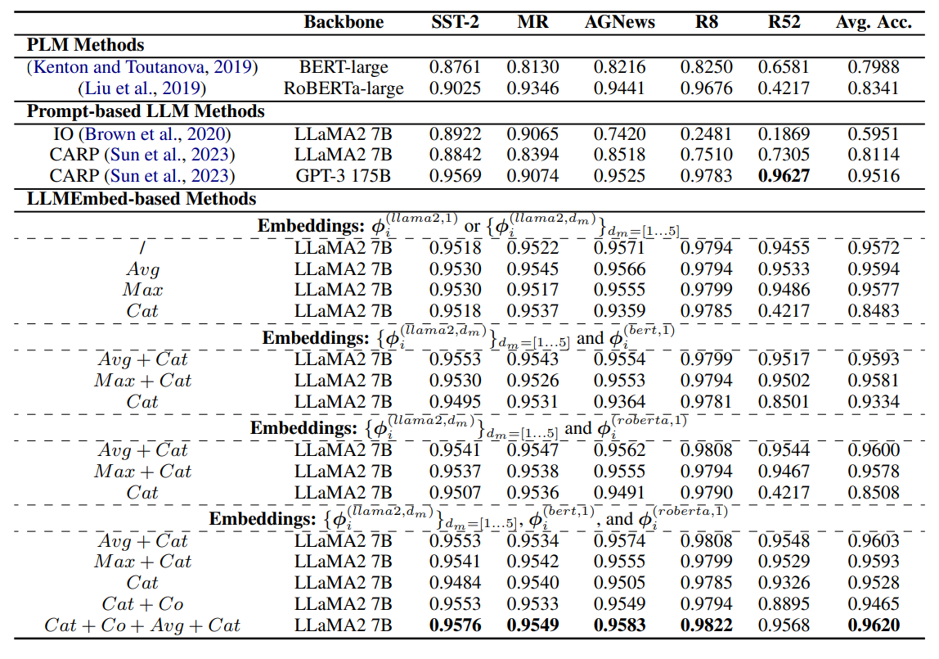
LLMEmbed: Rethinking Lightweight LLM’s Genuine Function in Text Classification
Result
C&I LAB
Notes:
LLMEmbed는 LLaMA2-7B 모델만으로도 Prompt 기반 기법(CARP)을 크게 상회하거나 비슷한 수준의 정확도를 달성.
GPT-3(175B)처럼 초대형 모델을 쓴 CARP와도 일부 과제에서는 비슷한 성능(또는 근접 성능)을 보임.
동시에 연산량·추론 시간·전력 소모 등이 대폭 감소(약 1~4% 수준).
즉, “라이트웨이트 LLM”도 임베딩 추출을 잘만 활용하면 적은 비용으로 높은 성능을 낼 수 있음을 보임.

Slide 40
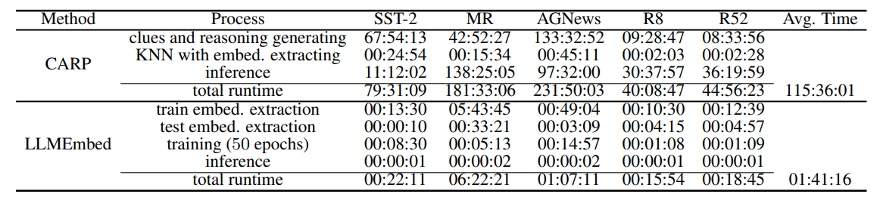
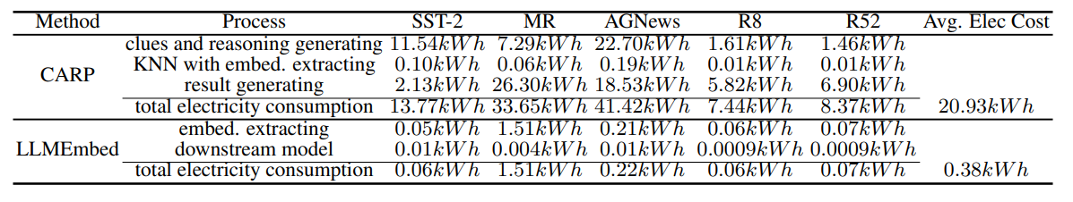
LLMEmbed: Rethinking Lightweight LLM’s Genuine Function in Text Classification
Result
C&I LAB
Notes:
Prompt 기반 방식(CARP)의 경우, 문항 하나하나에 대해 긴 Prompt를 작성하고, LLM이 생성 과정에 참여해야 해서 시간이 많이 걸림.
반면 LLMEmbed는 텍스트 임베딩을 추출하고(배치 병렬 처리), 간단한 분류 모델만 학습·추론하면 되므로 훨씬 빠름.
GPT-3 API를 사용한 Prompt 접근(CARP) 대비, LLMEmbed를 로컬에서 실행하면 전력 사용량이 매우 낮고, 토큰 비용도 없음.
논문 기준으로 5개 벤치마크에서 전력 소비량이 Prompt 대비 0.5~5% 수준에 불과하다고 보고.

Slide 41
LLMEmbed: Rethinking Lightweight LLM’s Genuine Function in Text Classification
Result
Lightweight LLMs embedding quality is highly competitive.
Research Paper propose a new approach that combines embeddings.
This approach eliminates the need for complex reaoning prompt engineering
Reducing power and time requirements, maintaining high accuracy.
Not suitable for long-text classification
Difficult to extend to other NLP tasks (summarization, question answering, reasoning)
Lack of explainability : compared to prompt-based methods
C&I LAB
Notes:
결론
경량 LLM(LLaMA2-7B 등)은 GPT-3처럼 거대한 모델보다 Emergent Ability는 떨어질 수 있지만, 텍스트 임베딩 자체의 품질은 매우 우수하다는 점을 실험으로 확인.
이 임베딩을 다른 모델(BERT, RoBERTa 등)과 결합·병합하여 분류기로 학습하면, 성능과 효율을 모두 잡는 새로운 접근 방식을 제안.
Prompt 엔지니어링(복잡한 Reasoning Prompt 등)이 필요 없고, 전력 및 시간을 크게 절약하면서도 정확도가 높다는 점에서 활용 가치가 높음.
한계 및 향후 과제
긴 문서(Long-text) 분류나, 다른 NLP 작업(예: 요약, 질의응답, 추론 등)으로 확장할 때는 라이트웨이트 LLM의 한계가 남아있음.
Prompt 방법 대비 ‘모델이 어떻게 결론을 냈는지(Explainability)’를 드러내기 어려울 수 있음.
이를 보완하기 위해 Chain-of-Thought 등을 임베딩 분석에 접목하는 후속 연구를 고려 중이라고 함.

Slide 42
LLMEmbed: Rethinking Lightweight LLM’s Genuine Function in Text Classification
Project
Text
LLM
Embedding
Downstream
Classification
Result
LLM
Text
Text
LLM
Result
LLM
C&I LAB
Notes:
내용 생성(generation) 기능이 아니라 표현 학습 능력 -> 문장을 벡터로 바꾸는 일에 집중.

Slide 43
Thank you
C&I LAB

